Slide 1

Муниципальное дошкольное образовательное учреждение
МДОУ детский сад с.Лозовое
Проект
«
« Милый край, село мое родное»
Подготовила
Воспитатель Бондарева Г.А.
Апрель 2018 г
:

Slide 2

Проектная деятельность «Милый край, село мое родное»
Вид проекта : - Краткосрочный ( 1 месяц)
Участники проекта: Воспитатели,
дети старшей группы, родители.
Форма работы: Игровая, познавательная, продуктивная,
работа с родителями.

Slide 3
Актуальность проекта
Воспитание чувства патриотизма – процесс сложный и длительный. Любовь к близким людям, детскому саду, родному селу и стране играет огромную роль в становлении личности ребенка. Одним из источников обогащения знаний дошкольников о родном крае.

Slide 4
Цель проекта
Воспитание гражданина и патриота своей страны.
Формирование у детей любви к Родине, родному поселку и его истории, чувство ответственности, желание беречь его.
Воспитание любви к родному краю, поселку, формирование представлений о достопримечательностях поселка Вяртсиля.
Воспитание чувства гордости за поселок, в котором живем.
Обобщить и систематизировать знания о родном крае, расширение детского кругозора.

Slide 5
Этапы реализации проекта
Проблема: Недостаточность знания детей об истории своего поселка .
Ожидаемые результаты: Дети будут знать историю родного края, села, его социальные объекты, достопримечательности, символику села. Узнают о народных промыслах и о людях прославивших поселок.

Slide 6
Задачи проекта:
Дать знания детям о родном поселке Лозовое достопримечательности поселка.
закрепить знания о знакомых улицах, где находится дом, детский сад.
- знакомство детей с традициями, трудом и бытом односельчан;
- развивать бережное отношение к поселку (достопримечательности, природа).

Slide 7
1 этап - подготовительный
Изучение методической литературы
Составление перспективного плана
Создание развивающей среды
Подбор игр и оборудования
Создать условия для изобразительной и продуктивной деятельности

Slide 8
2 этап - реализация проекта.
План работы по ознакомлению детей
1.«Беседа» « Наш поселок Лозовое путешествие
по фотографиям.
2.Рассказ воспитателя «Боевое прошлое»
3.Целевая прогулка: « Улицы нашего поселка»
Знакомство с объектами поселка.
4.Оформление фотоальбома «
5.Рисование на тему «Наша улица»; «Мой дом»
6. Конструктивная деятельность « Улица нашего поселка».
7. Экскурссия в библиотеку.

Slide 9
1 этап - подготовительный
Изучение методической литературы
Составление перспективного плана
Создание развивающей среды
Подбор игр и оборудования
Создать условия для изобразительной и продуктивной деятельности

Slide 10
3 Этап – Заключительный
Презентация « Село Лозовое -
моя малая Родина».
Оформление альбома о поселке.

Slide 11
Предполагаемый результат:
1.В ходе реализации проекта дети получают знания о своем поселке Лозовое. (достопримечательности, труд жителей).
2.Дети начнут проявлять интерес к событиям, жизни поселка, отражать свои впечатления в продуктивной деятельности.

Slide 12
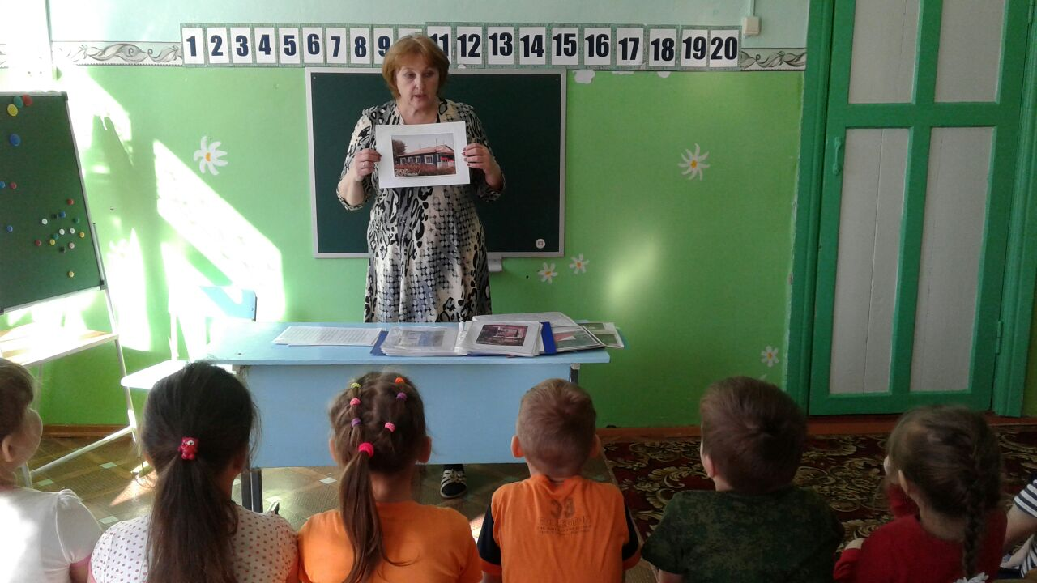
Беседа « Наш поселок Лозовое»
Познакомить детей со своей малой родиной. р Дать знания о поселке Лозовое. Продолжать знакомить детей достопримечательностями
поселка. Воспитывать любовь, уважение к своему поселку.

Slide 13
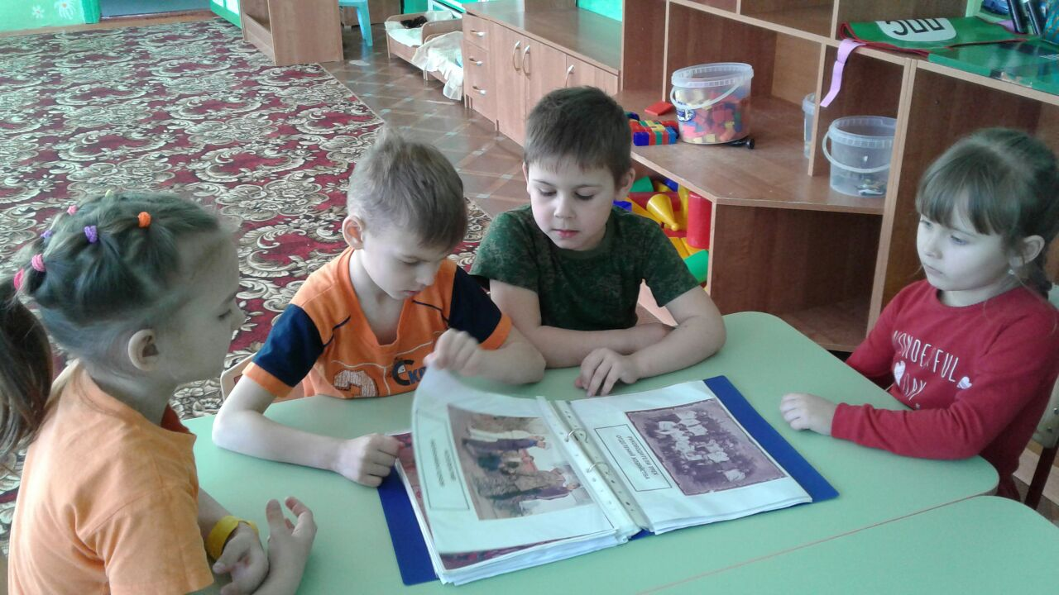
Рассматривание альбома « Труженики села»
Цель: Продолжать знакомить детей с трудом жителей села ,с профессиями.

Slide 14
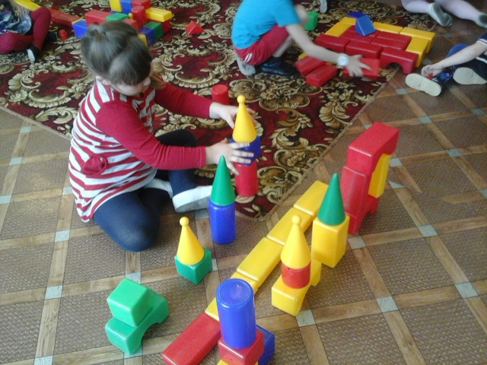
Конструктивная деятельность
« Улица нашего поселка»
Развивать конструктивные способности детей. Учить сооружать постройки, полагаясь на свой опыт. Воспитывать умения играть в коллективе, договариваться между собой, планировать свою работу, дружеские взаимоотношения.

Slide 15
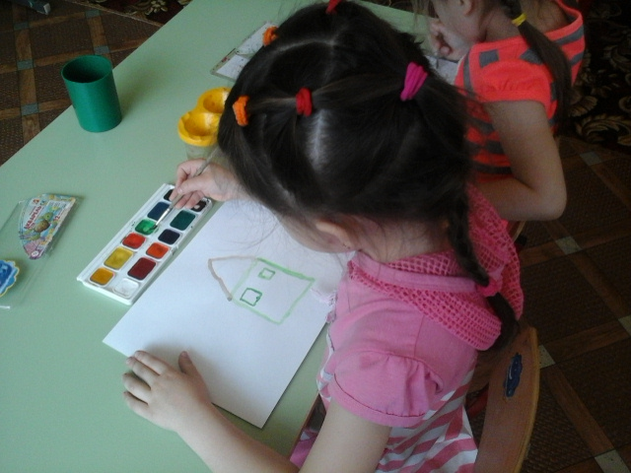
Занятие: художественное творчество – рисование.
Тема: «Наша улица»
Учить детей отражать в продуктивной деятельности свои впечатления и знания об улицах поселка.

Slide 16
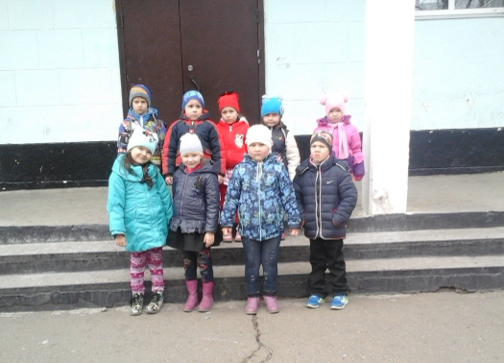
Целевая прогулка по улицам поселка.
Рассмотреть с детьми объекты поселка (детский сад, школа, почта, больница, библиотека .)

Slide 17
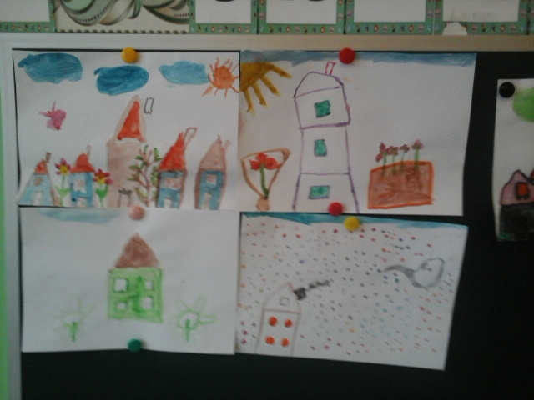
Вот такие улицы в нашем поселке.

Slide 18
Работа с родителями:
1.Приобщение родителей к созданию единого образовательного процесса.
Рисование всей семьей «Дом в котором я живу»

Slide 19
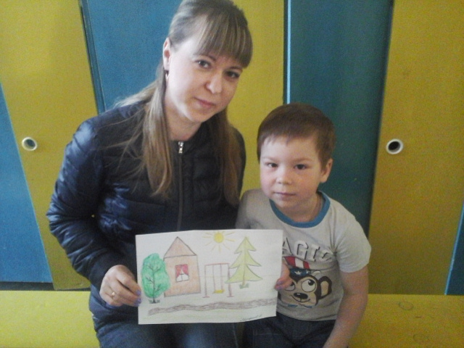

Slide 20
Результат работы:
• Обогащенные и систематизированные знания детей об истории города и его культурных ценностях, неповторимой природе края. Сформирован устойчивый интерес к изучению данной темы.

Slide 22
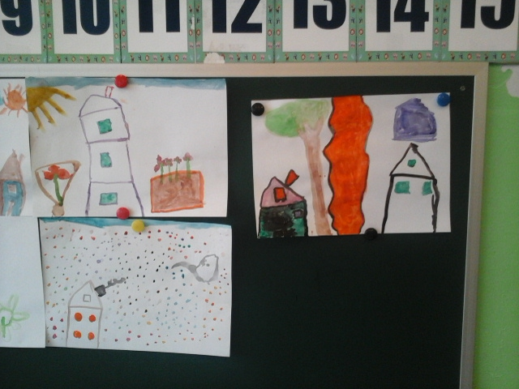
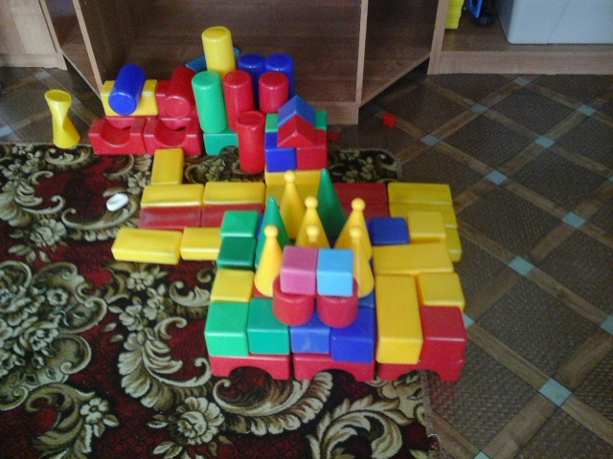
Выставка детских работ и построек.
Познакомить детей с библиотекой, с профессией библиотекаря. Рассматривание стеллажей с книгами, беседа с библиотекарем. Развивать свободное общение со взрослыми и детьми.

